Slide 1

Java
SMHRD

Slide 2
연산자
학습목표
JAVA에서 자주 사용하는 연산자의 종류와 사용법을 안다.
간단한 예제에 연산자를 사용할 수 있다.

Slide 3
연산자
연산자란?
연산 : 정해진 규칙에 따라 데이터를 처리하여 결과를 산출하는 것
연산자 : 연산에 사용되는 기호
a + b
식 : 연산의 과정을 기술한 것
피연산자(항)
: 연산이 이루어지는 데이터

Slide 4
a++
단항연산자
a + b
이항연산자
a ? b : c
삼항연산자

Slide 5
연산자
연산자의 종류
산술연산자
대입연산자
비교연산자
논리연산자
증감연산자
삼항연산자
단항 연산자
삼항 연산자
이항 연산자

Slide 6
연산자
연산자의 종류
단항 연산자
증감연산자
이항 연산자
대입연산자
산술연산자
비교연산자
논리연산자
비트연산자
시프트연산자
삼항 연산자
삼항연산자

Slide 7
연산자
1. 산술연산자
: 숫자연산
+
-
*
/
%
곱하기
나머지
몫
더하기
빼기

Slide 8
연산자
1. 산술연산자
1-1. 산술연산자 예제
int num1 = 10;
int num2 = 7;
System.out.println(num1 / num2);
System.out.println(num1 % num2);
실행결과 : 1
3

Slide 9
연산자
1. 산술연산자
1-2. 산술연산자 예제
int num1 = 10;
int num2 = 7;
float num3 = 10.0f;
float num4 = 7.0f;
System.out.println(num1 / num2);
실행결과 :
1
System.out.println(num3 / num4);
1.4285715
System.out.println(num1 / num4);
1.4285715
더 많은 정보를 담을 수 있는
float로 자동(묵시적) 형 변환이 일어남

Slide 10
연산자
1. 산술연산자
1-3. 산술연산자 예제
int num1 = 10;
int num2 = 7;
System.out.println(num1 + num2);
실행결과 :
17
String num1 = “10”;
String num2 = “7”;
System.out.println(num1 + num2);
실행결과 :
107
Notes:
+연산자는 문자열의 결합에 쓸 수도 있음

Slide 11
연산자
1. 산술연산자
1-4. 산술연산자 예제
int num1 = 10;
String num2 = "7";
System.out.println(num1 + num2);
실행결과 :
107
Notes:
+연산자는 문자열의 결합에 쓸 수도 있음

Slide 12
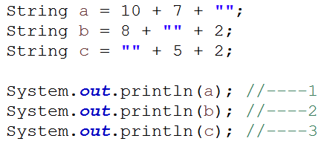
연산자
1. 산술연산자
1-5. 산술연산자 예제
아래 1번, 2번, 3번의 출력값을 예상해보세요.
Notes:
+연산자는 문자열의 결합에 쓸 수도 있음

Slide 13
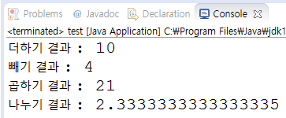
연산자
1. 산술연산자
1-6. 산술연산자 예제
num1, num2의 더하기, 빼기, 곱하기, 나누기 결과값을 출력하세요!
(단, 나누기 결과값은 아래와 같이 실수로 표현하세요.)
int num1 = 7;
int num2 = 3;
Notes:
+연산자는 문자열의 결합에 쓸 수도 있음

Slide 14
연산자
1. 산술연산자
1-7. 산술연산자 예제
제주도에 다녀온 김모 씨는 3,729개의 귤을 샀다.
김모 씨는 주위 사람들에게 귤을 나눠주려고 하는데 너무 많아서 문제가
생겼습니다.
김모씨는 귤을 한 사람당 52개씩 박스에 담아서 나눠주려고 합니다.
아래의 빈칸에 김모씨가 사람들에게 줄 수 있는 박스의 수를 구해보세요.
int orange = 3729;
int number = 52;
?
?
System.out.println(“김모씨가 귤 박스를 줄 수 있는 박스의 수는?”+ );
Notes:
+연산자는 문자열의 결합에 쓸 수도 있음

Slide 15

연산자
1. 산술연산자
1-8. 산술연산자 예제
변수 num 을 입력받아 백의 자리 이하를 버리는 프로그램을 작성하시오.
만일 변수 num의 값이 456 이라면 400이 되고,
111이라면 100이 된다.
Notes:
+연산자는 문자열의 결합에 쓸 수도 있음

Slide 16

연산자
1. 산술연산자
1-9. 산술연산자 예제
변수 num 을 입력받아 일의 자리수를 1로 바꾸는 프로그램을 작성하시오.
만일 변수 num의 값이 456 이라면 451이 되고,
777이라면 771이 된다.
네모 칸 안에 알맞은 코드를 넣으시오.
Notes:
+연산자는 문자열의 결합에 쓸 수도 있음

Slide 17
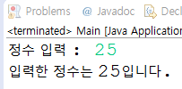
연산자
1. 산술연산자
키보드로부터 데이터 입력 받기
Scanner sc = new Scanner(System.in);
int number = sc.nextInt();
Notes:
+연산자는 문자열의 결합에 쓸 수도 있음

Slide 18
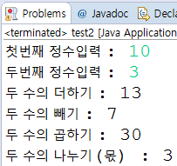
연산자
1. 산술연산자
1-10. 산술연산자 예제
두개의 정수를 입력받아 두 수의 더하기, 빼기, 곱하기, 나누기(몫) 결과값을 출력하세요.
Notes:
+연산자는 문자열의 결합에 쓸 수도 있음

Slide 19
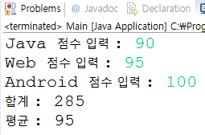
연산자
1. 산술연산자
1-10. 산술연산자 예제
Java, Web, Android 점수를 키보드로부터 입력 받아 합계와 평균을 출력하세요
Scanner sc = new Scanner(System.in);
System.out.print(“Java 점수 입력 : ”);
int javaScore = sc.nextInt();
Notes:
+연산자는 문자열의 결합에 쓸 수도 있음

Slide 20
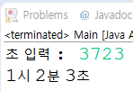
연산자
1. 산술연산자
1-11. 산술연산자 예제
초를 입력 받아 [시, 분, 초] 형태로 출력하세요.
Scanner sc = new Scanner(System.in);
System.out.print("초 입력 : ");
int totalSecond = sc.nextInt();

